Slide 1
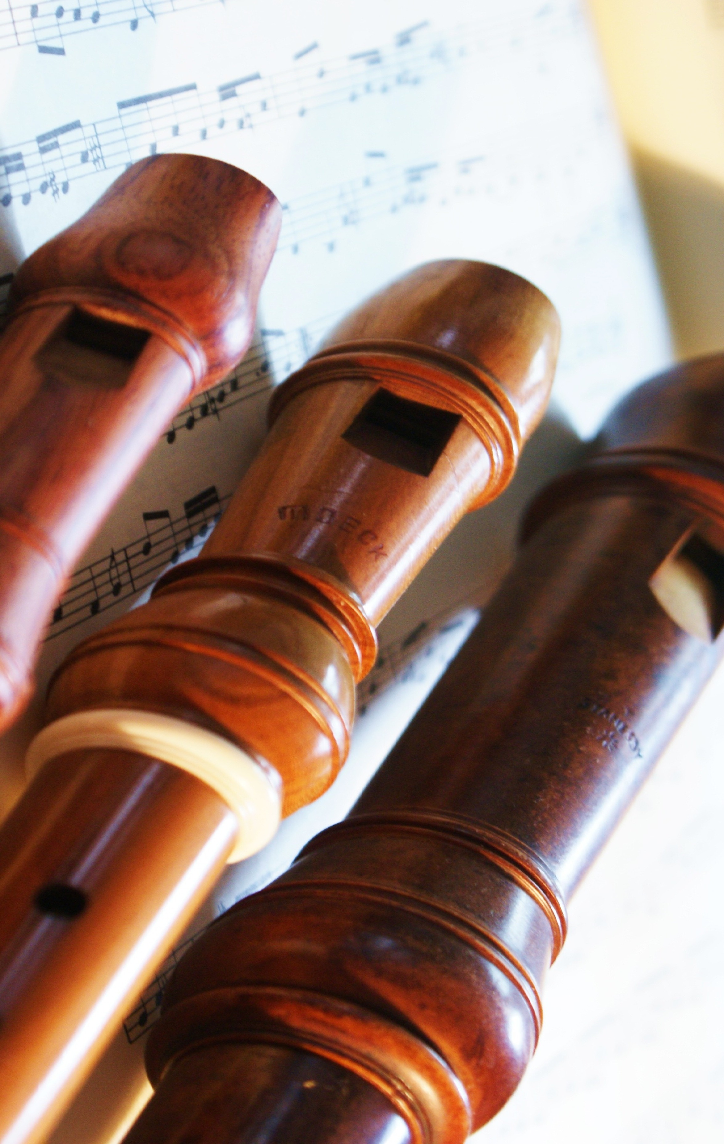
Festivalul de Blockflöte
Ediția a XIII-a (2020)

